Slide 1
嵌入式系統- cygwin步驟與makefile寫法 (期中考重點需熟記每個指令)

Slide 2
cygwin步驟與gdb模式

Slide 3
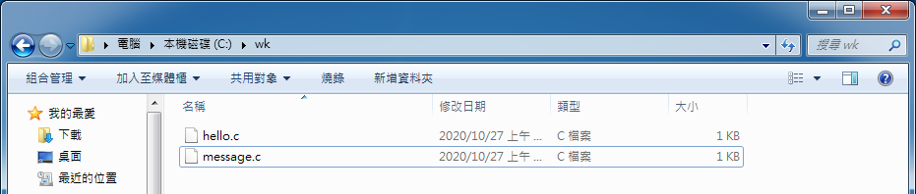
1.事前準備兩個C程式碼存於C槽
備註:存於C槽(需自建一個資料夾內)

Slide 4
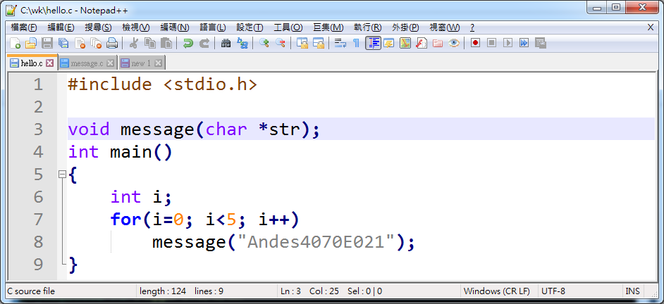
hello.c

Slide 5
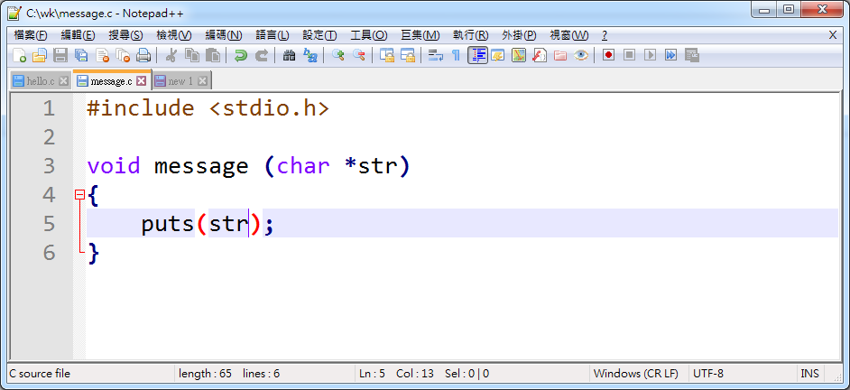
message.c

Slide 6
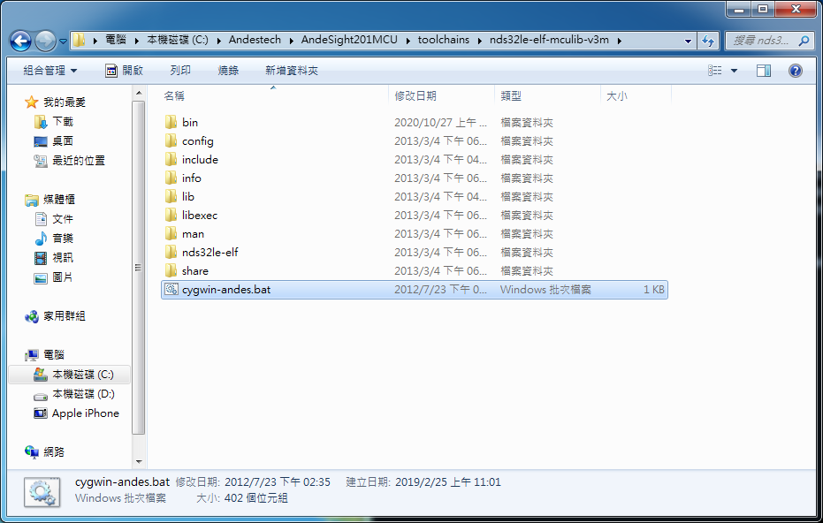
2.將Andestech內.bat打開

Slide 7
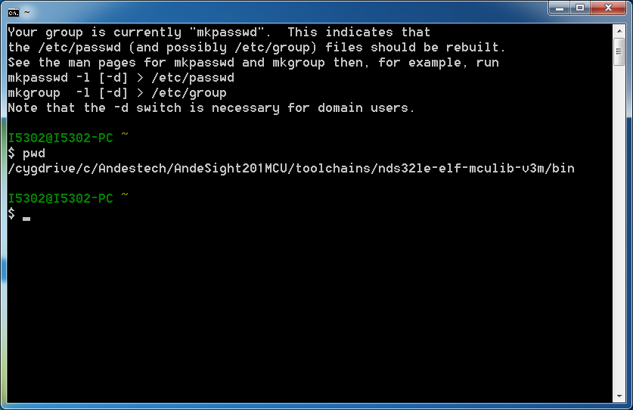
3.顯示現在所在目錄

Slide 8
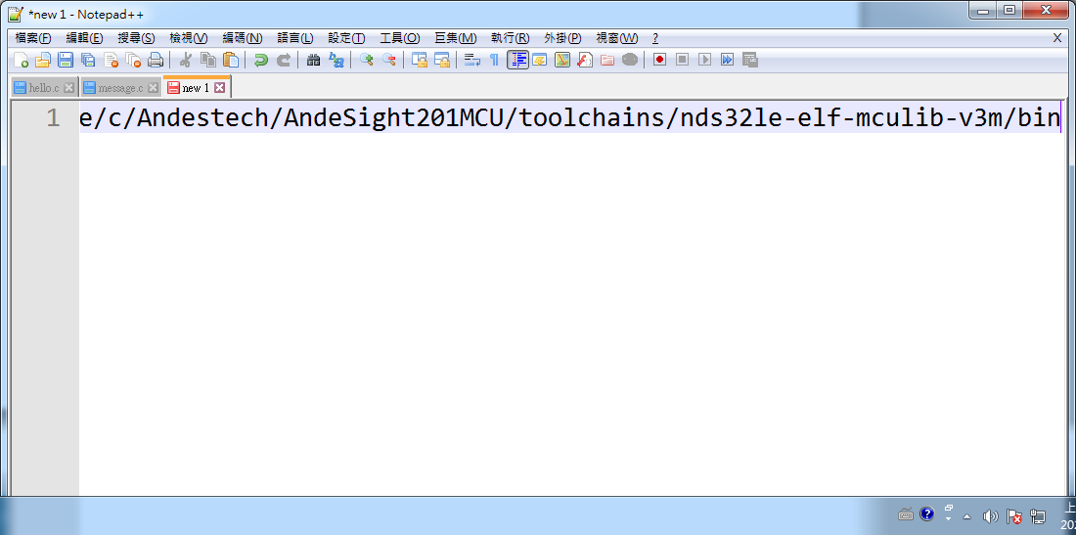
先將此路徑貼到notepad++

Slide 9
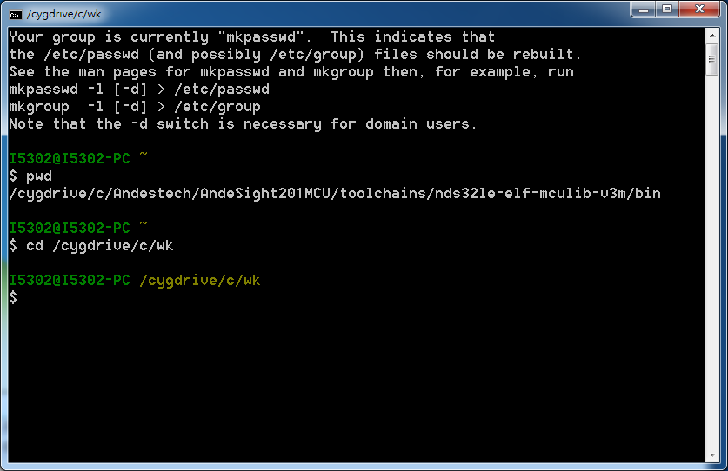
4.將路徑轉到C槽自建資料夾

Slide 10
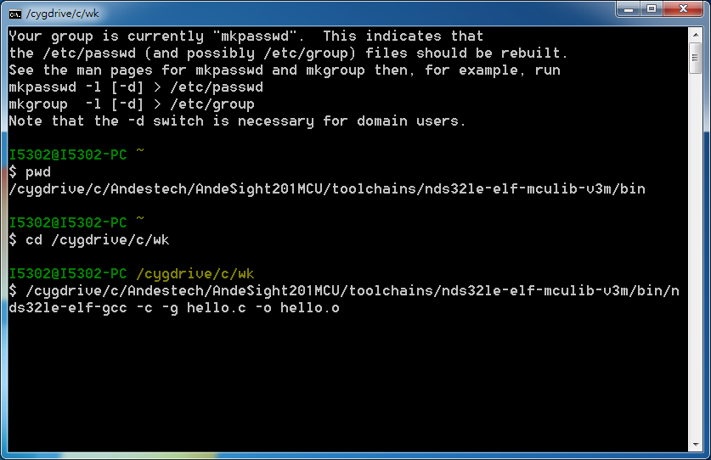
5.將hello.c轉換為hello.o

Slide 11
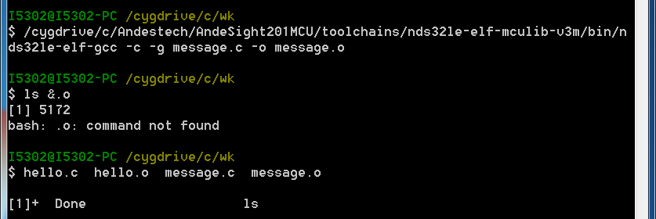
6.將message.c轉換為message.o，並檢視所有.c與.o檔

Slide 12
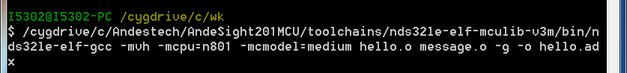
7.將兩個.o檔轉換為.adx檔

Slide 13
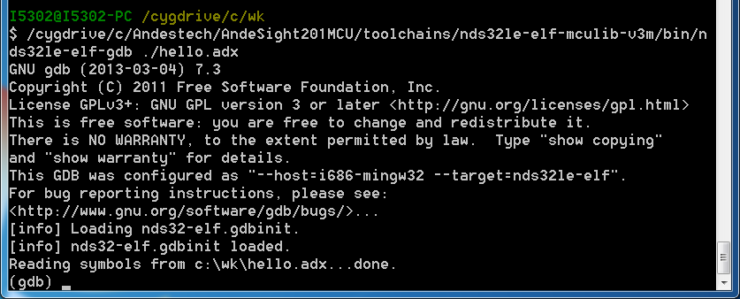
8.進入gdb模式

Slide 14
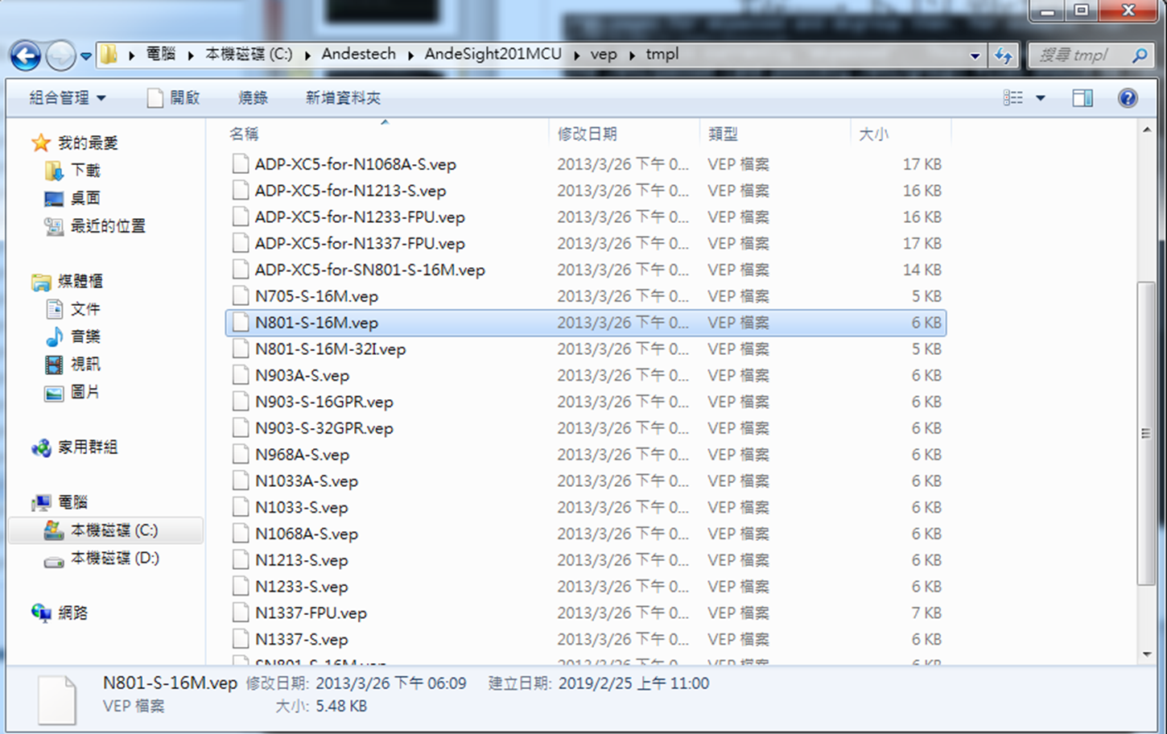
*此時須先把以下檔案複製到sid/ins內

Slide 15
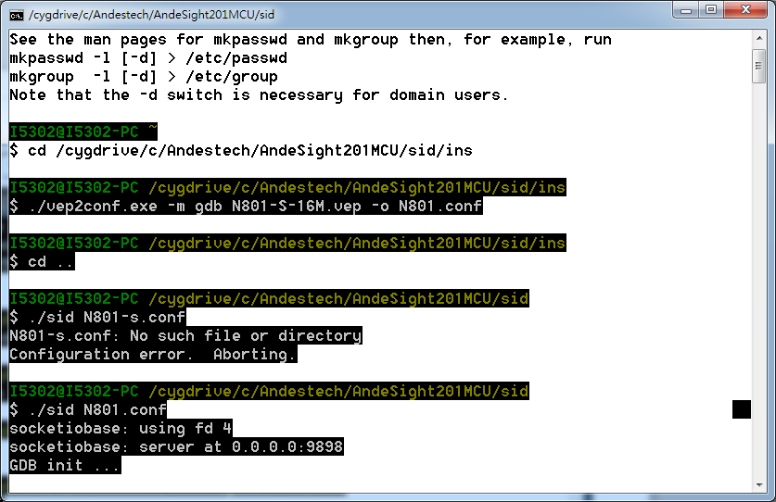
9.(1)開啟另一個.bat當作連線(2)切換路徑 (3)編譯成.conf(4)執行.conf

Slide 16
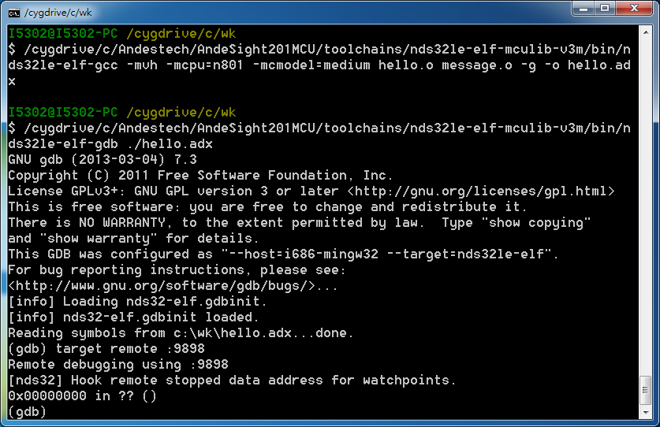
10.gdb建立連線

Slide 17
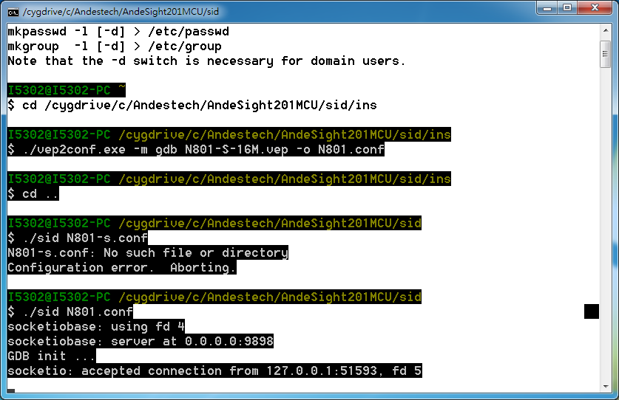
*此時(連線用)顯示成功

Slide 18
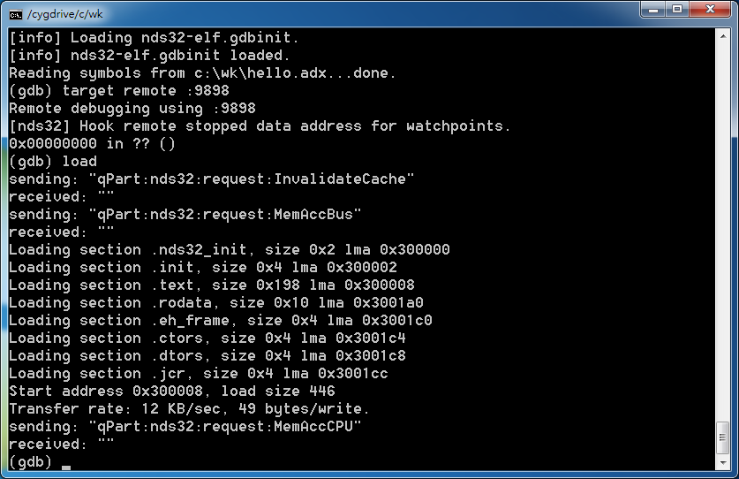
11.載入程式

Slide 19
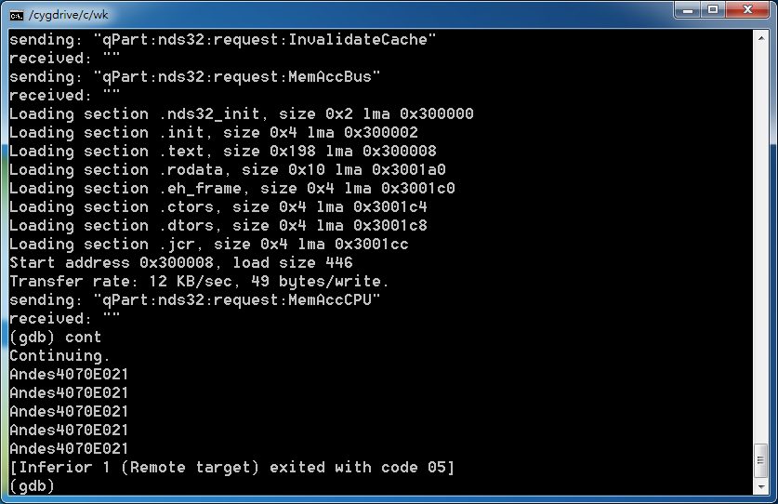
12.顯示程式結果

Slide 20
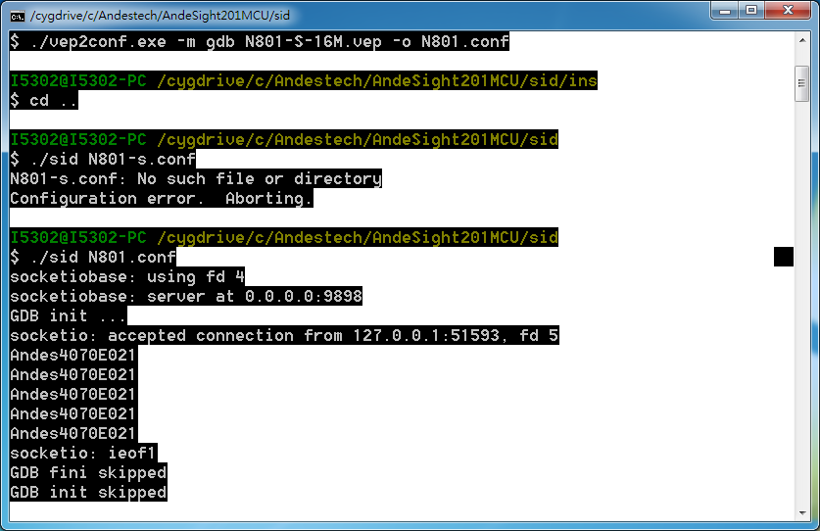
*此時(連線用)也會顯示結果

Slide 21
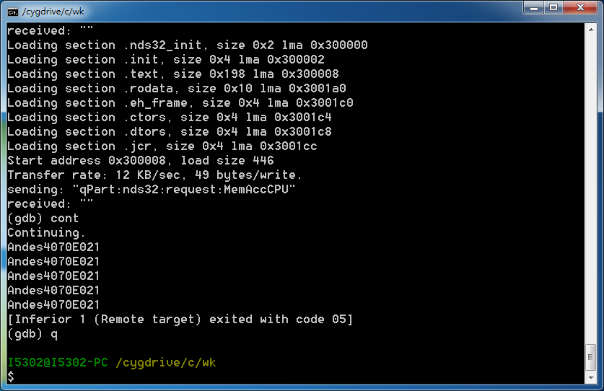
13.跳出gdb

Slide 22
makefile寫法(一)與確認無誤 (存於C槽自建資料夾內)

Slide 23
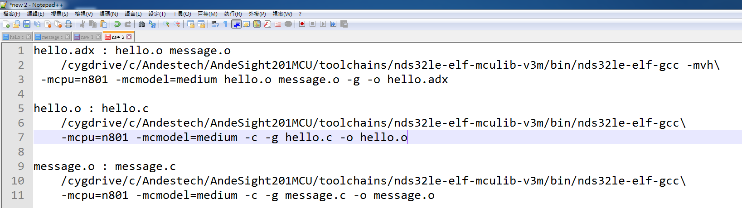
1.最初makefile寫法

Slide 24
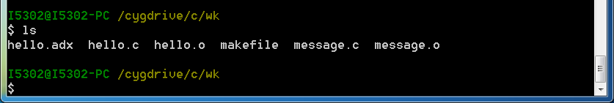
2.檢視所有檔案

Slide 25
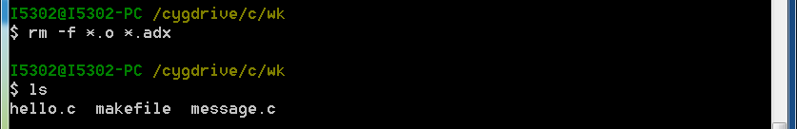
3.刪除.o和.adx檔

Slide 26
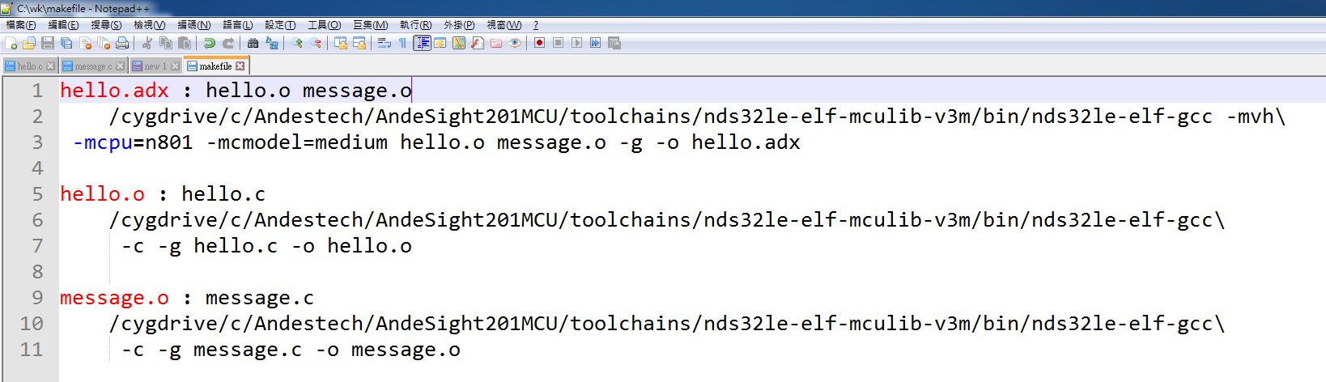
4.makefile存檔於自建資料夾內

Slide 27
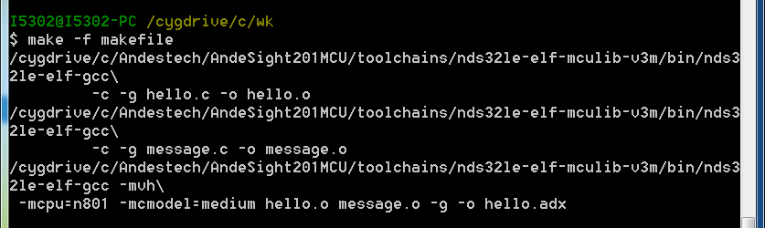
5.建立makefile

Slide 28
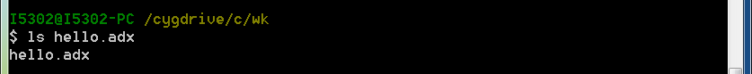
6.檢視.adx檔是否已建立

Slide 29
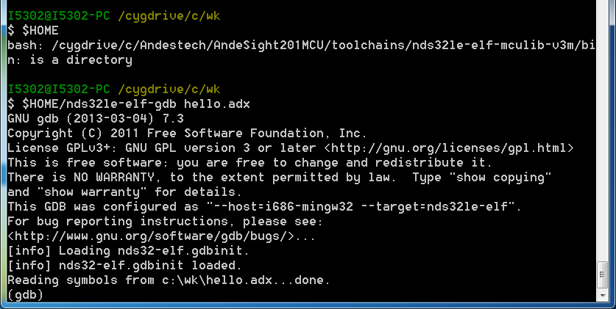
7.透過家目錄執行hello.adx檔

Slide 30
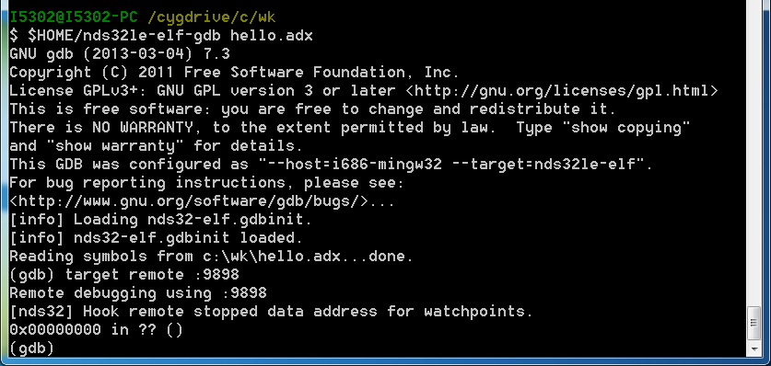
8.再次連線

Slide 31
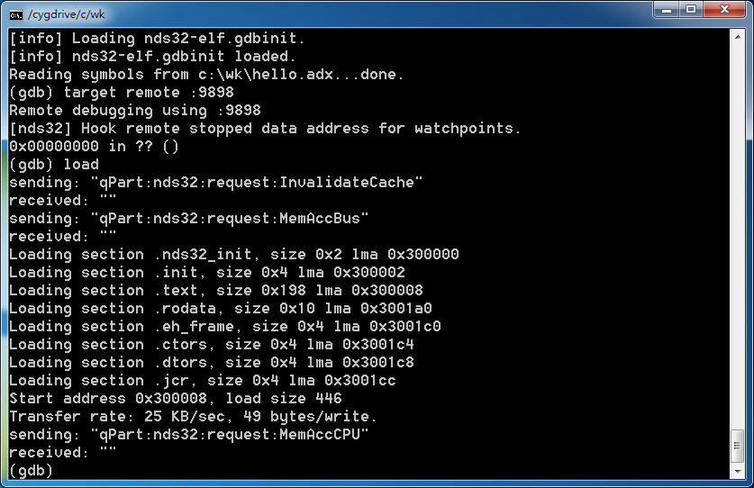
9.再次載入程式

Slide 32

10.顯示程式結果(確定makefile是否寫對)

Slide 33
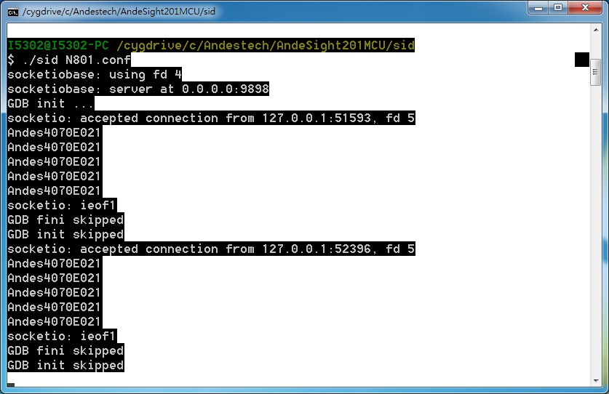
*此時(連線用)顯示結果

Slide 34
makefile寫法(二)與確認無誤 (存於C槽自建資料夾內)

Slide 35
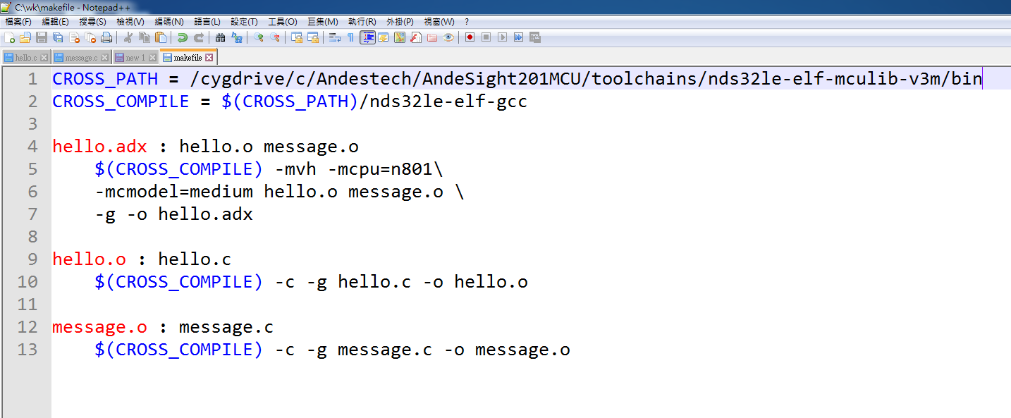
makefile_02

Slide 36
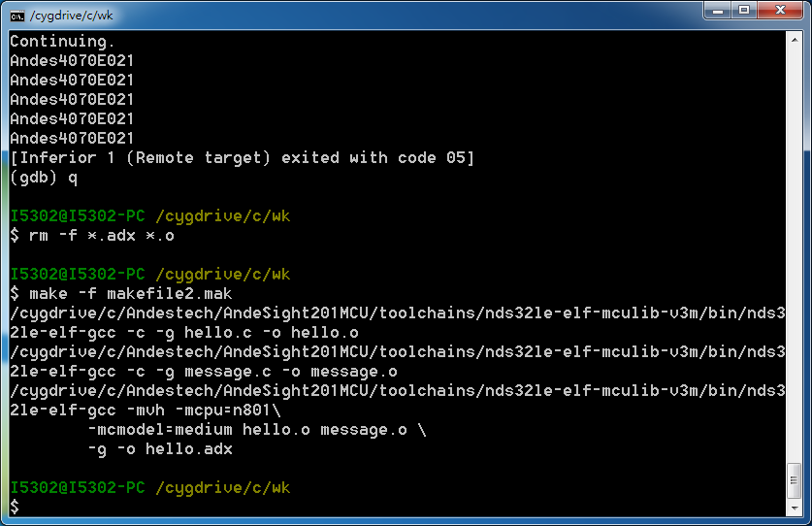
(詳細步驟說明請見投影片23-33)

Slide 37
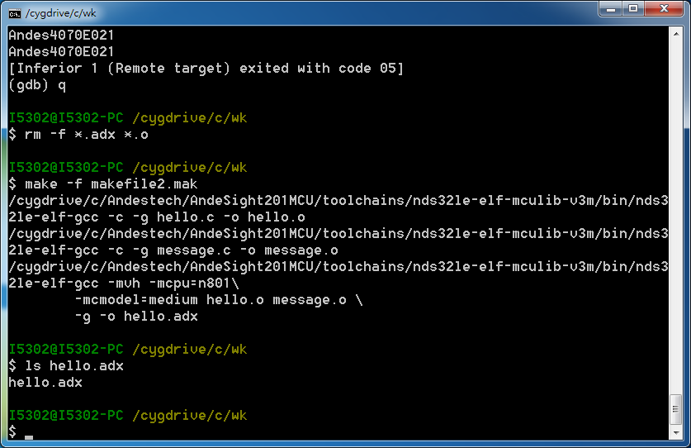

Slide 38
makefile寫法(三)與確認無誤 (存於C槽自建資料夾內)

Slide 39
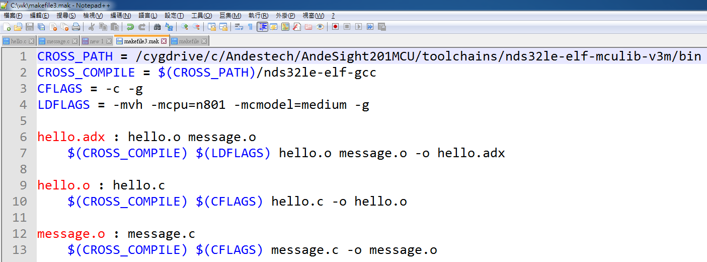
makefile_03

Slide 40
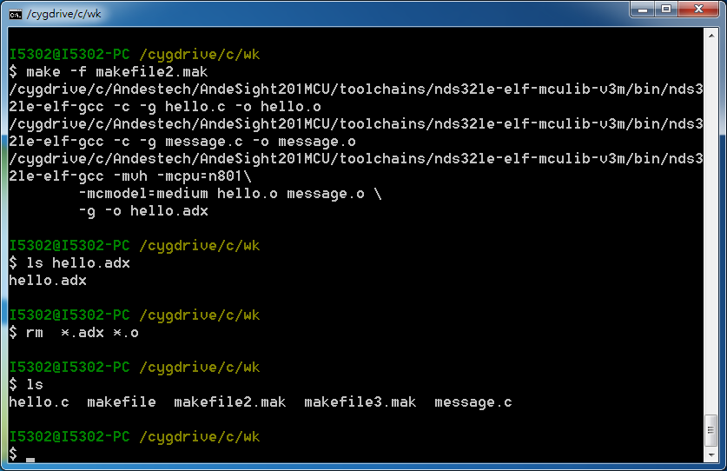

Slide 41
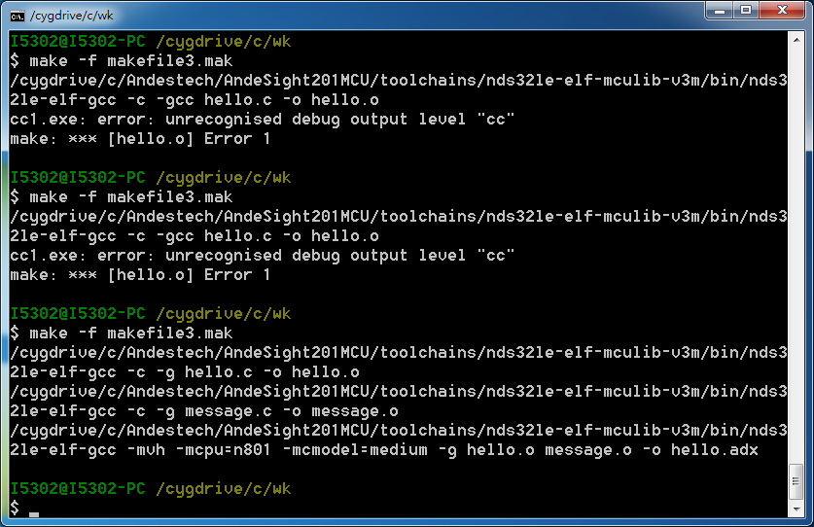

Slide 42
makefile寫法(四)與確認無誤 (存於C槽自建資料夾內)

Slide 43
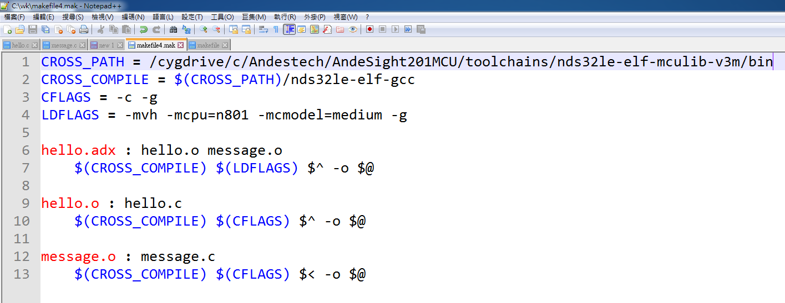
makefile_04

Slide 44
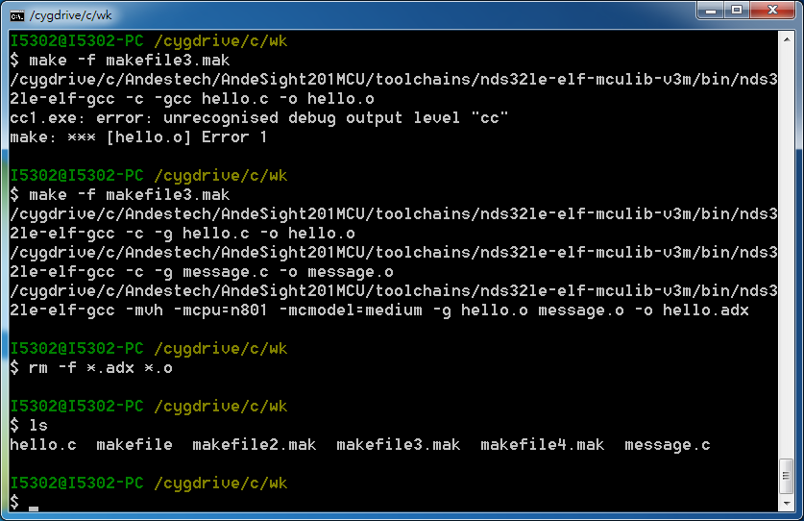

Slide 45
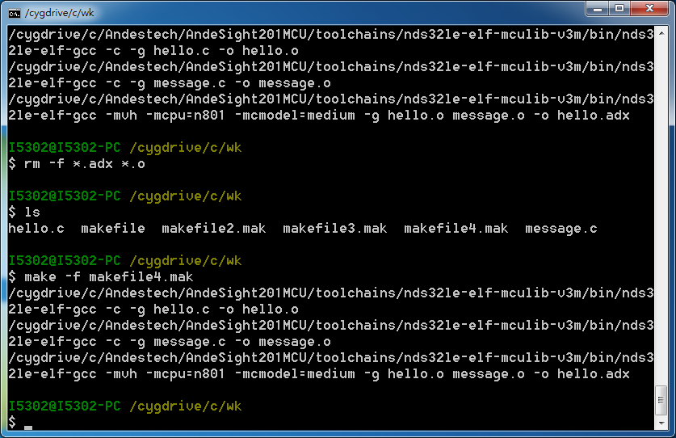

Slide 46
makefile寫法(五)與確認無誤 (存於C槽自建資料夾內)

Slide 47
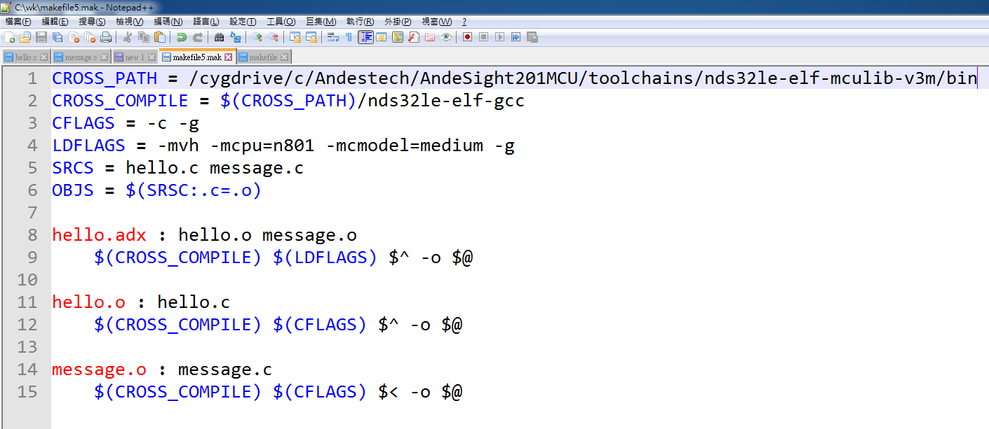
makefile_05

Slide 48
makefile完整寫法 (存於C槽自建資料夾內)

Slide 49
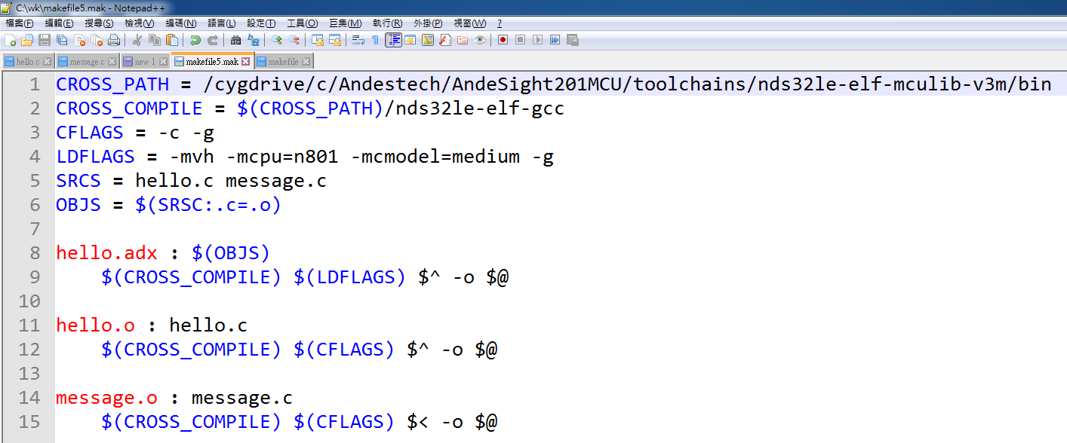
makefile_06

Slide 50
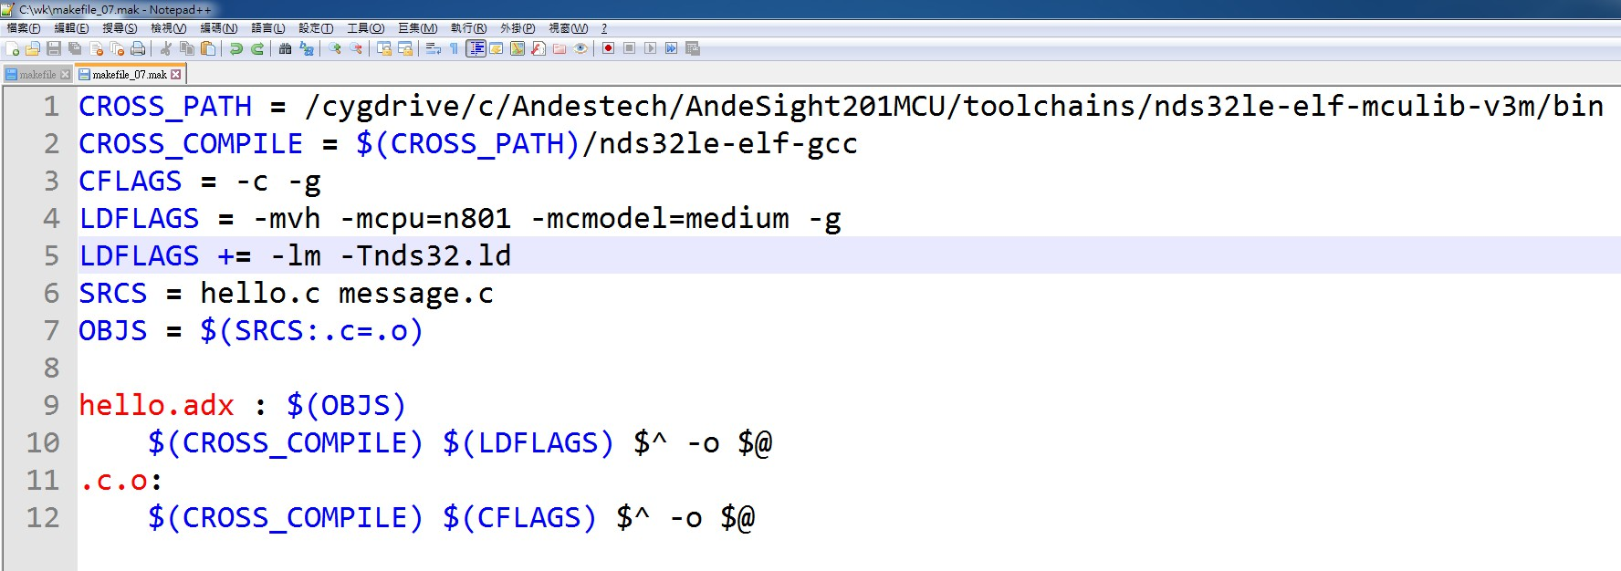
makefile_07

Slide 51
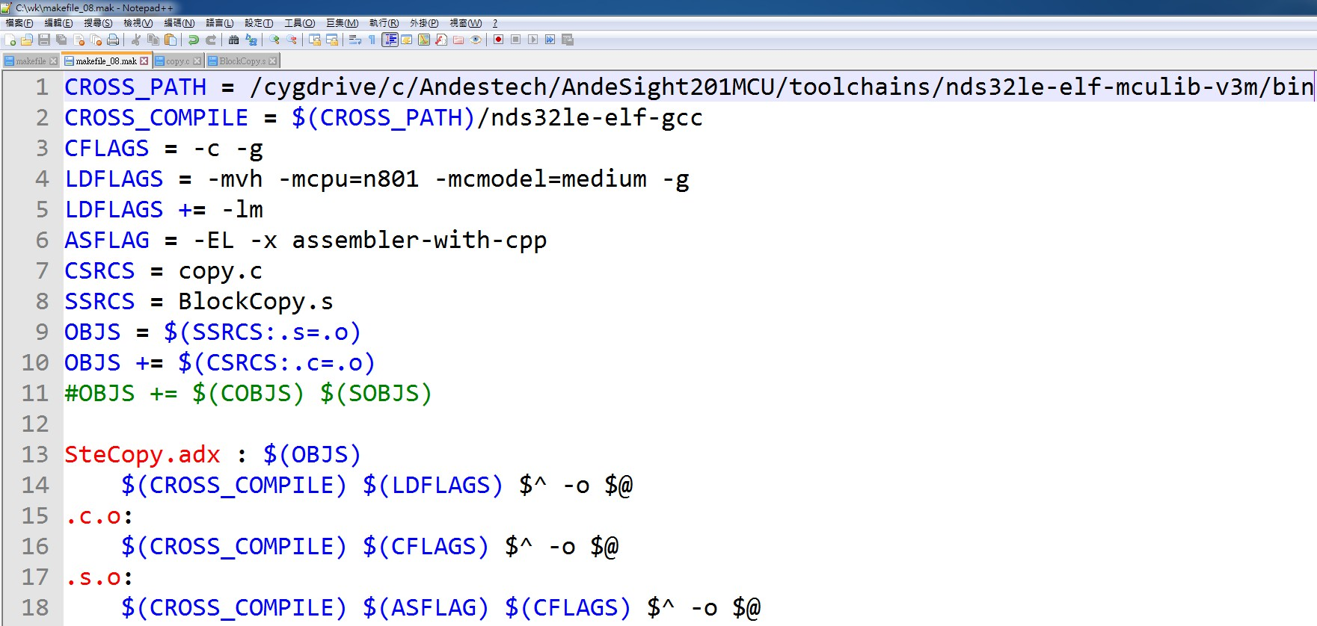
makefile_08

Slide 52
makefile標準簡單寫法

Slide 53
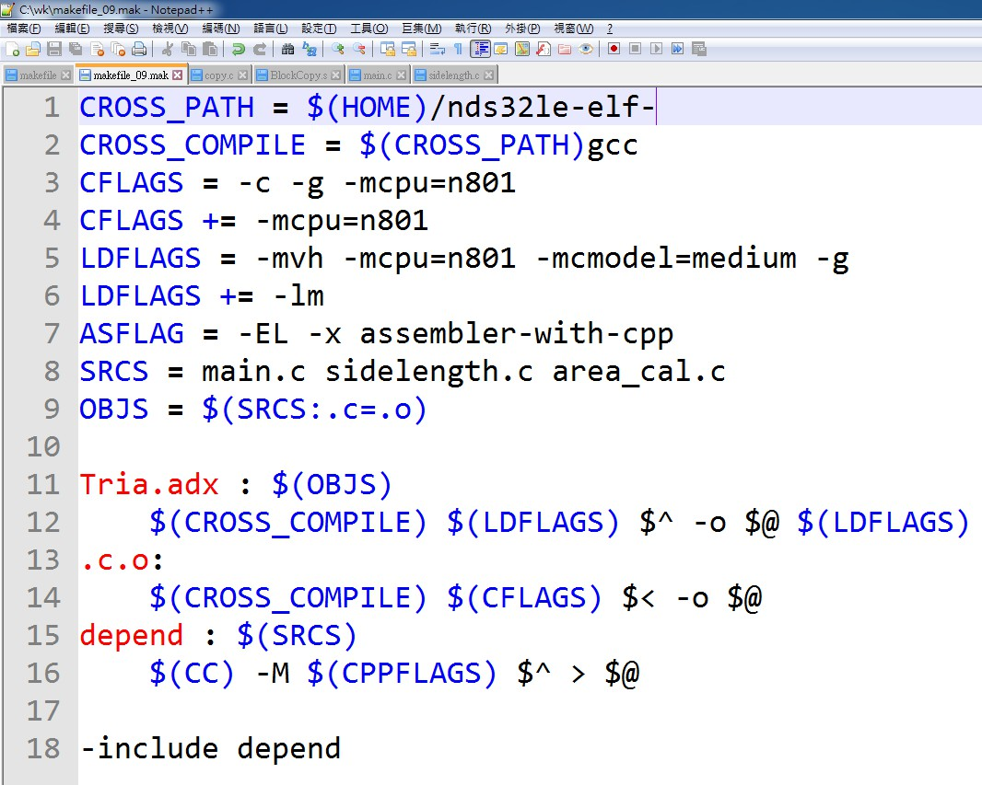
makefile_09

Slide 54
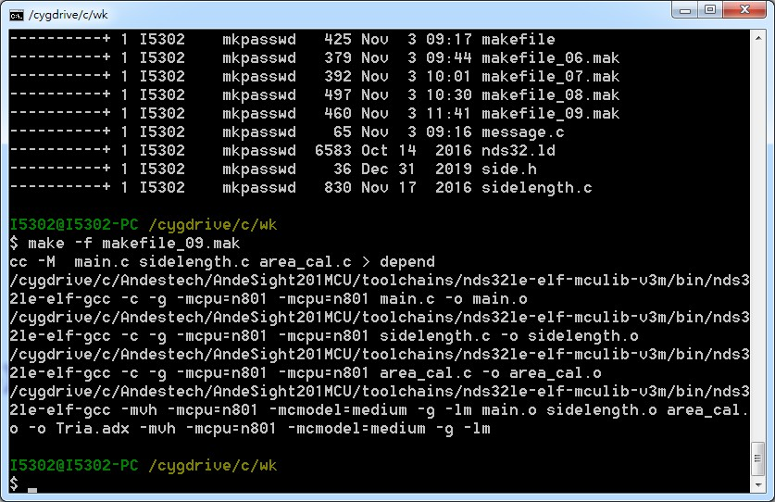
先刪除*.o與*.adx，再執行以下

